Slide 1



МІНІСТЕРСТВО ОСВІТИ І НАУКИ УКРАЇНИ
ІВАНО-ФРАНКІВСЬКИЙ НАЦІОНАЛЬНИЙ ТЕХНІЧНИЙ УНІВЕРСИТЕТ НАФТИ І ГАЗУ
Інститут архітектури, будівництва та енергетики
Кафедра будівництва
Магістерська робота
на тему: Будівництво будинку-особняка в с. Гута з дослідженням теплоефективності утеплюючих матеріалів зовнішніх стін
Виконав студент: Дейнега Денис Русланович
Керівники: д.т.н., професор Артим Володимир Іванович
Івано-Франківськ – 2025

Slide 2
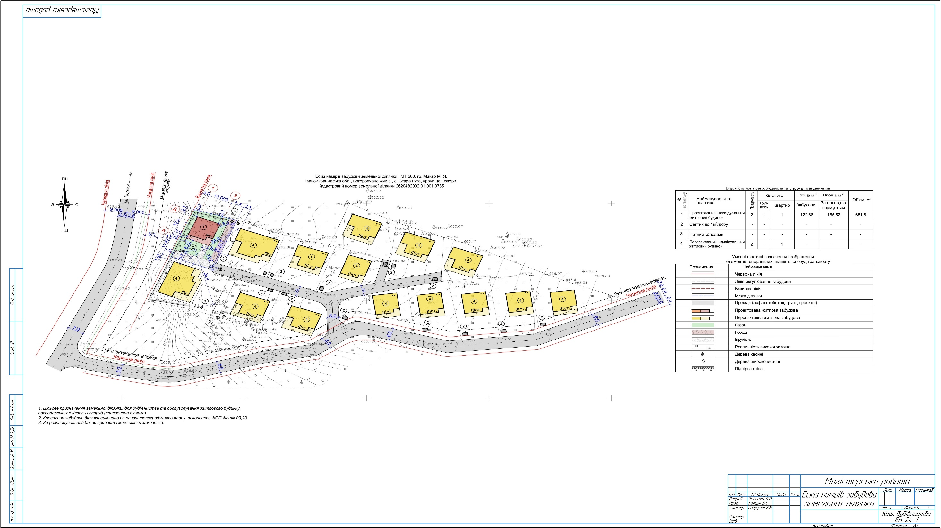

Slide 3
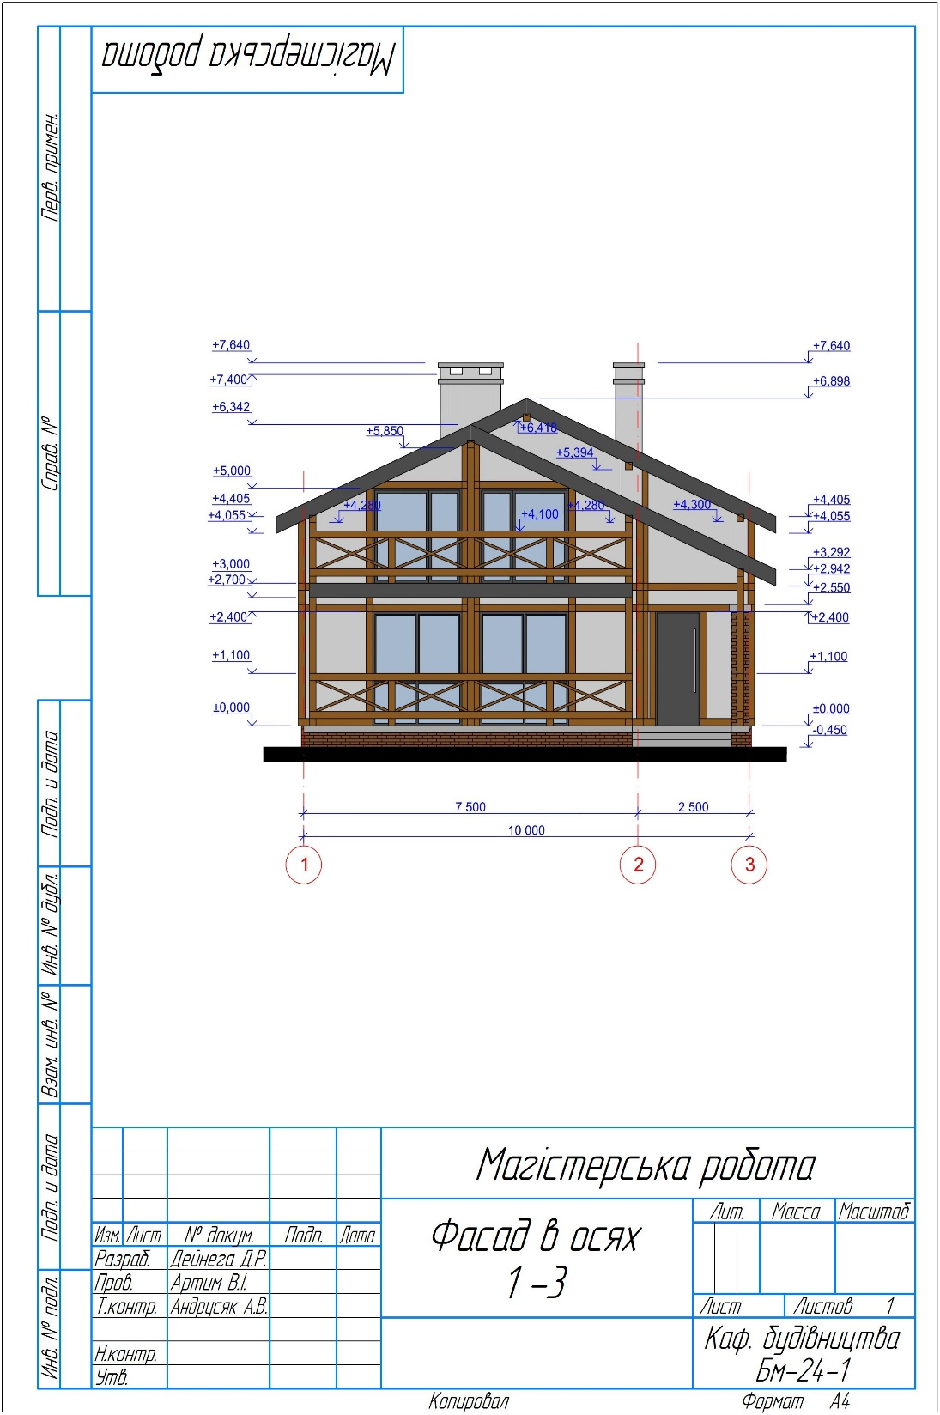
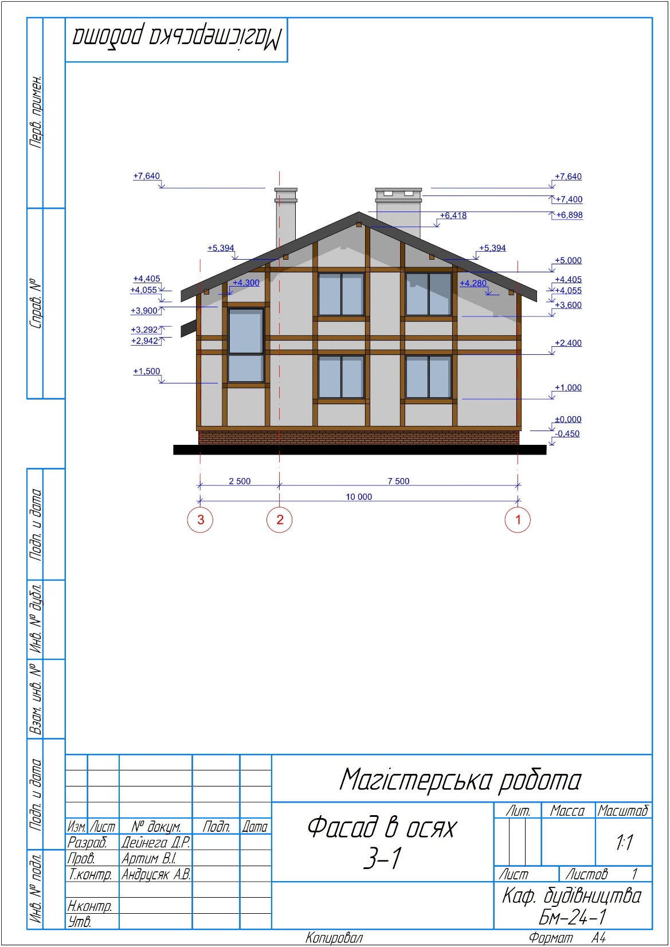

Slide 4
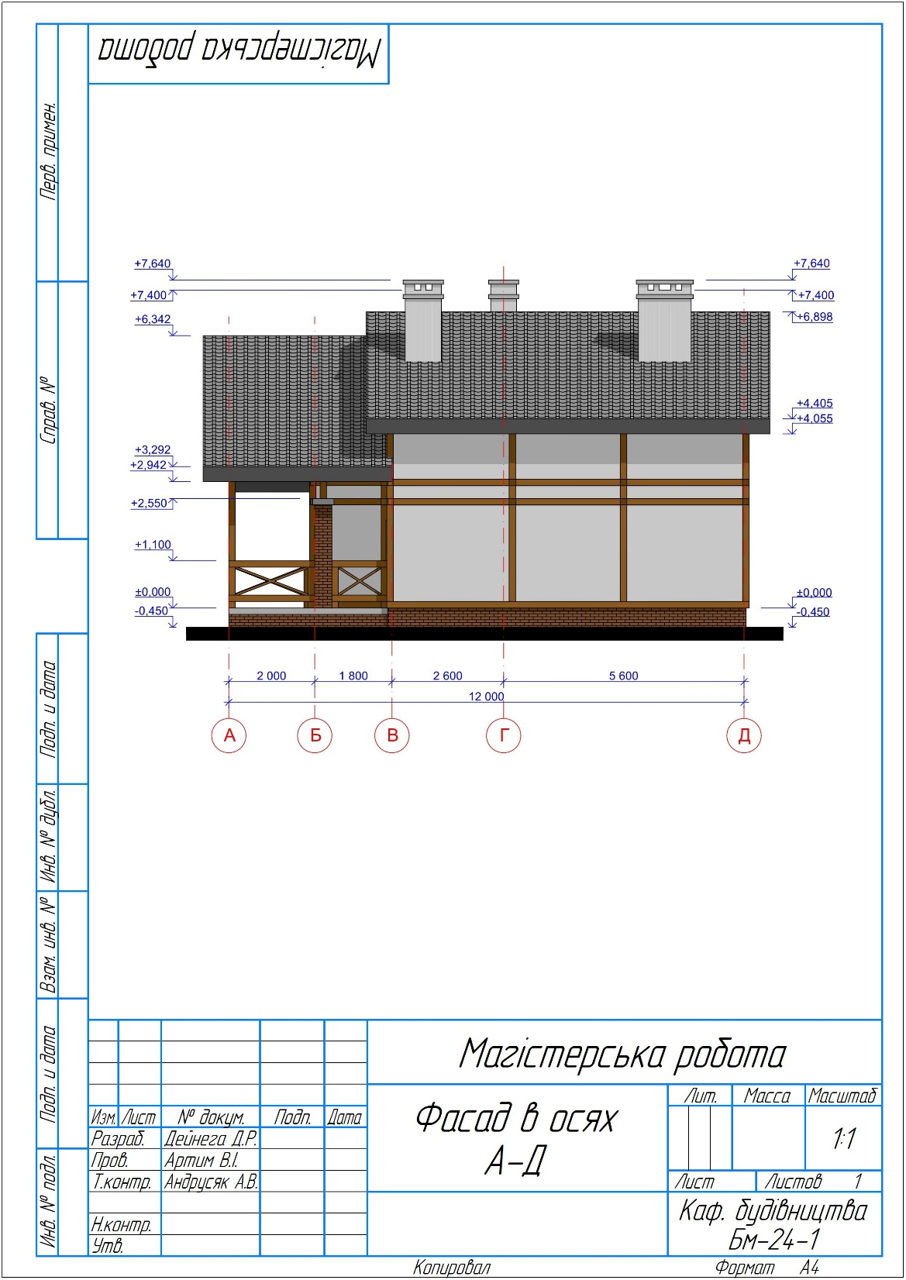
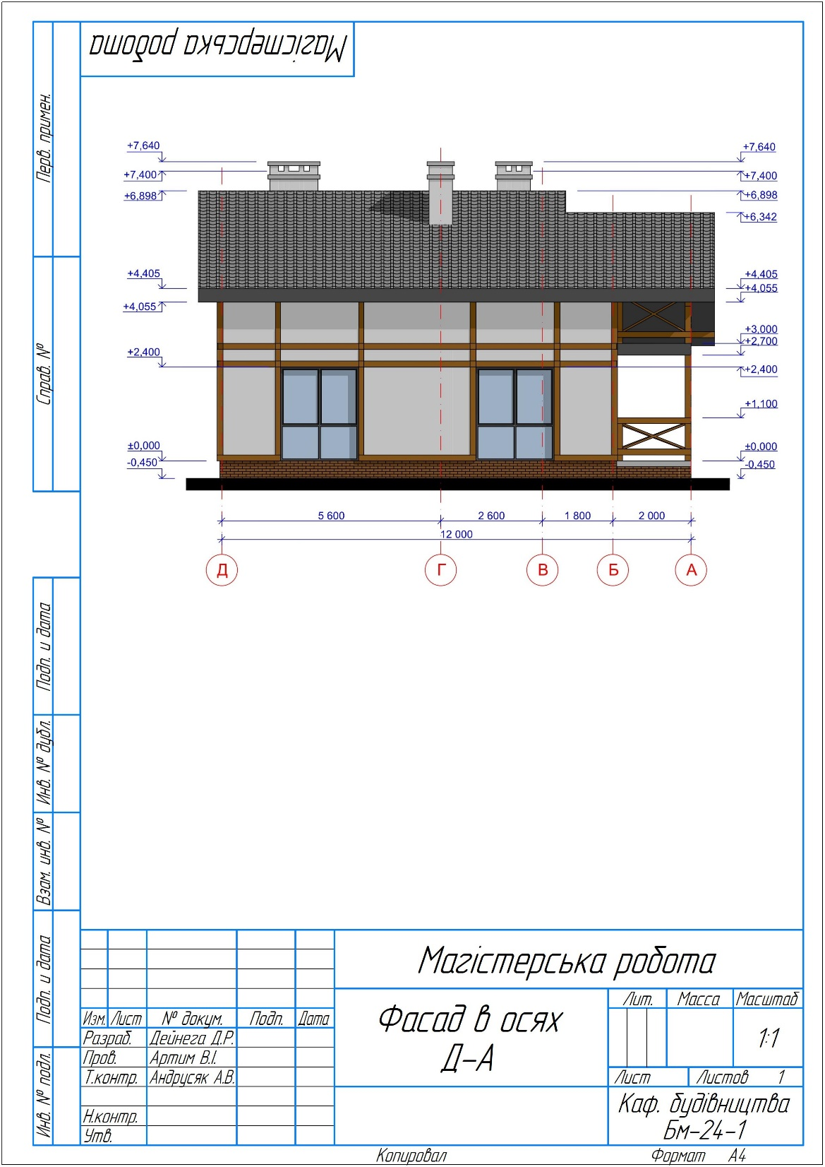

Slide 5
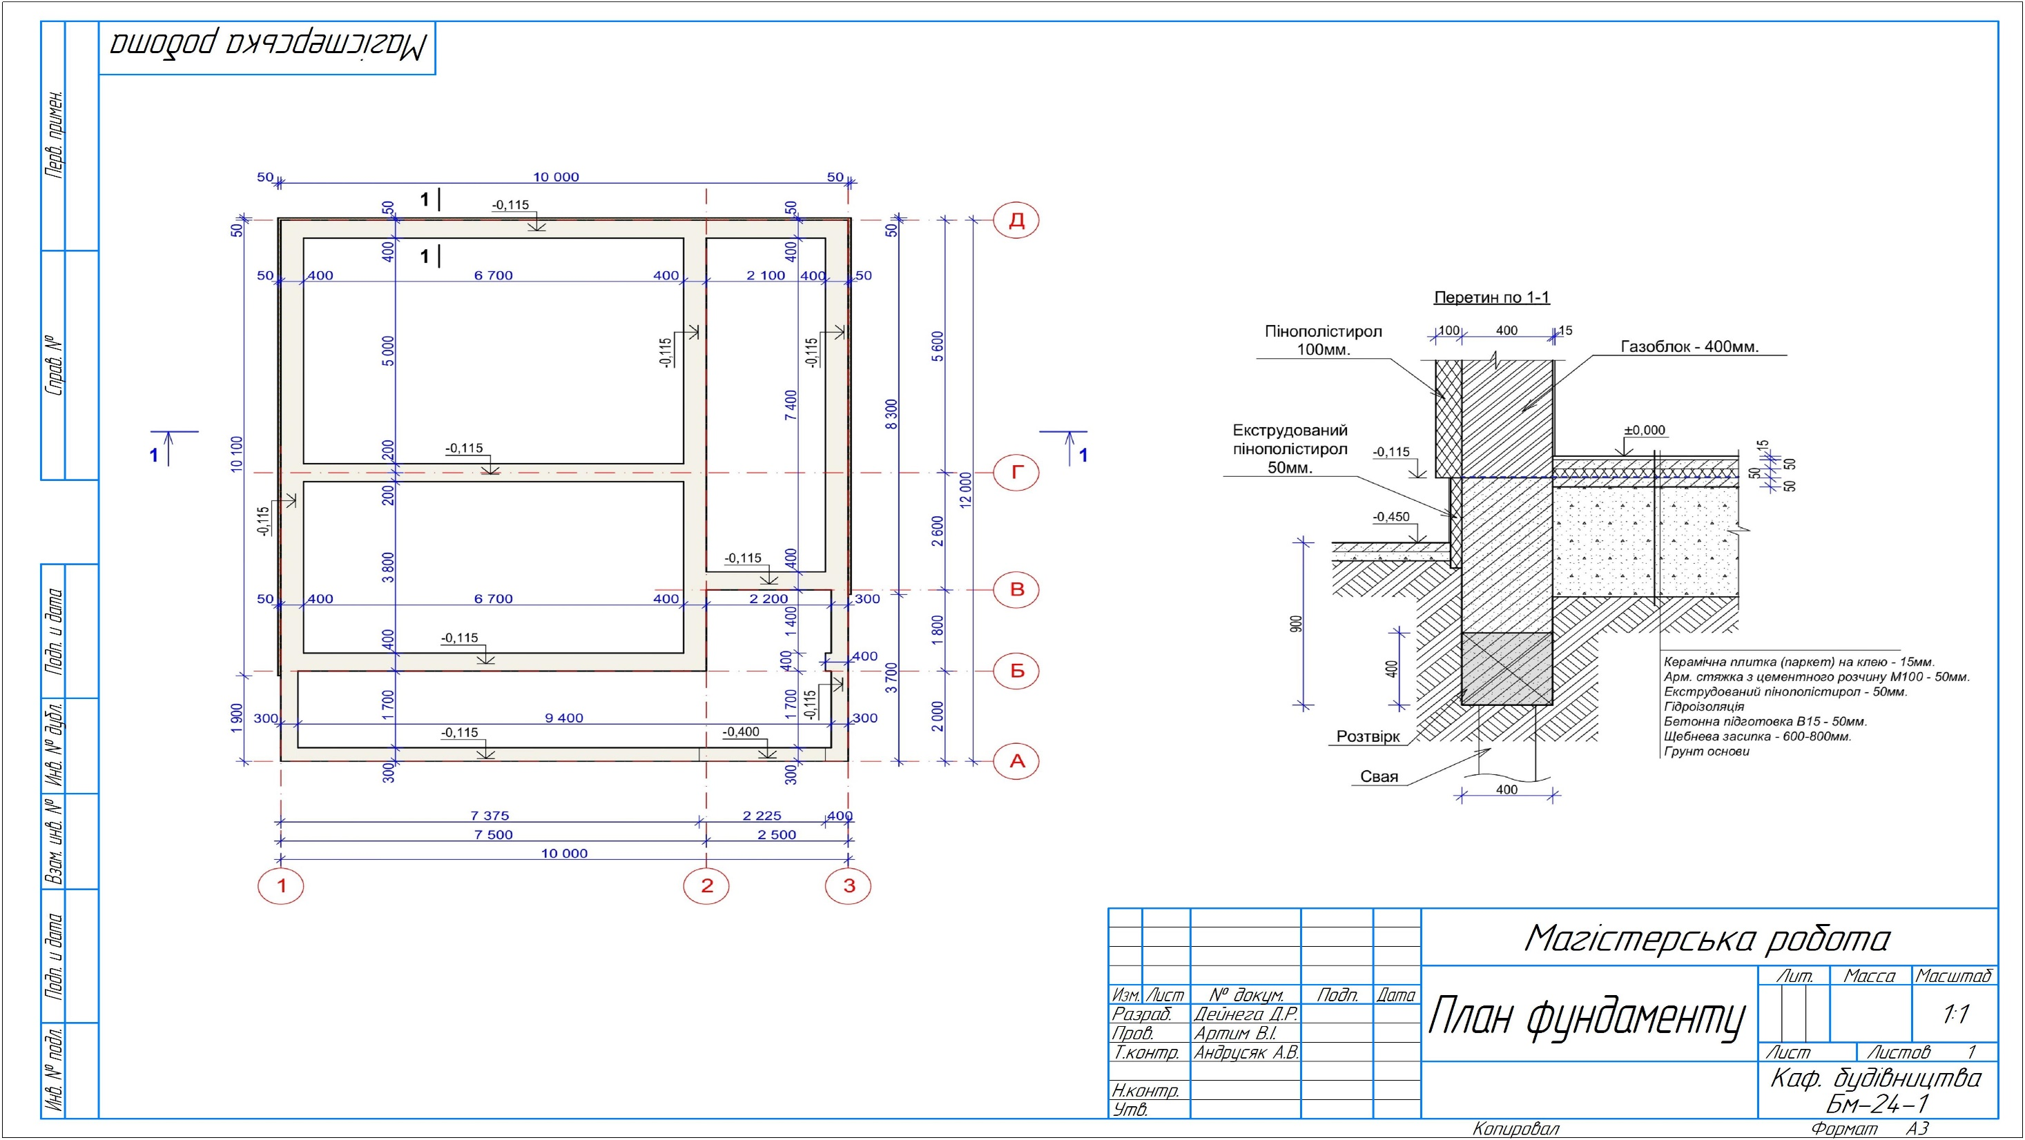

Slide 6
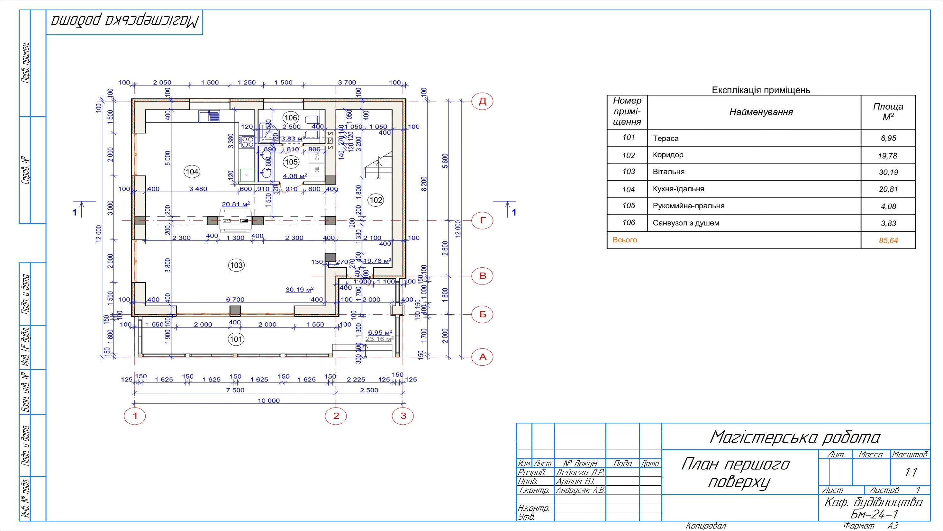

Slide 7
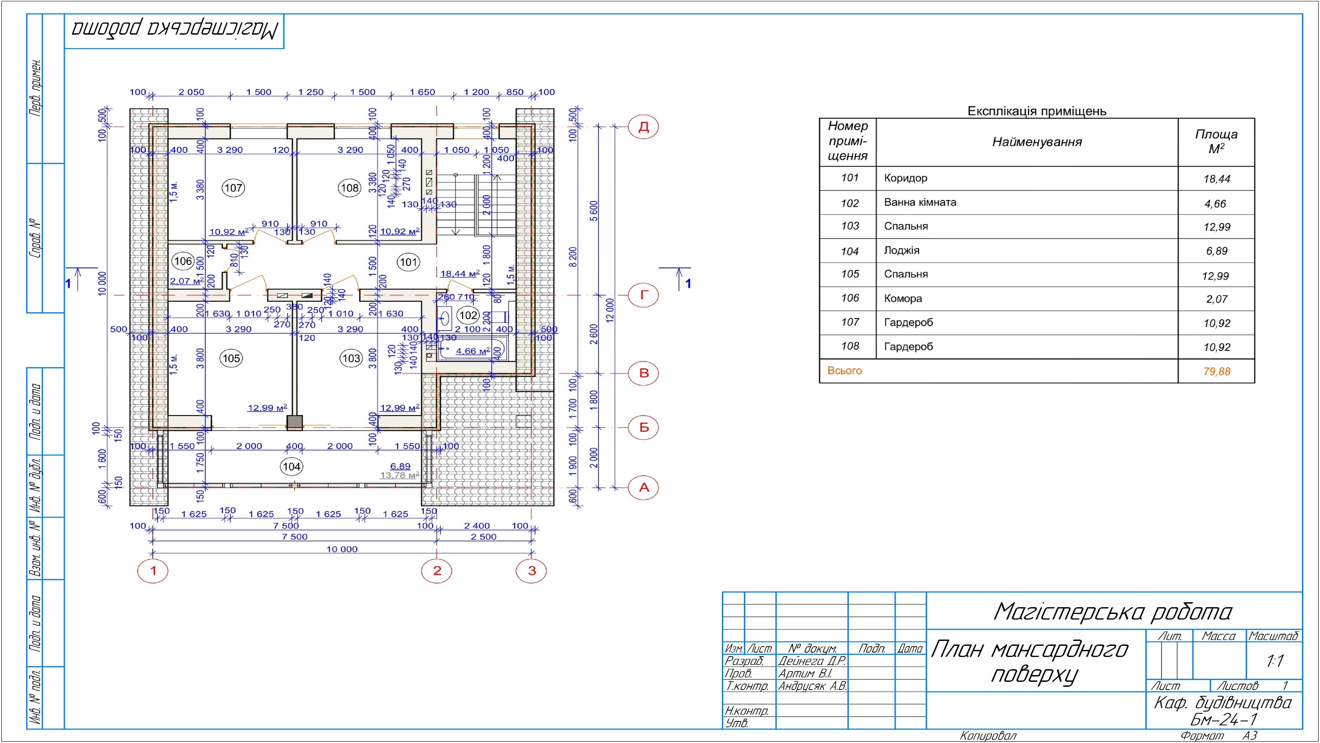

Slide 8
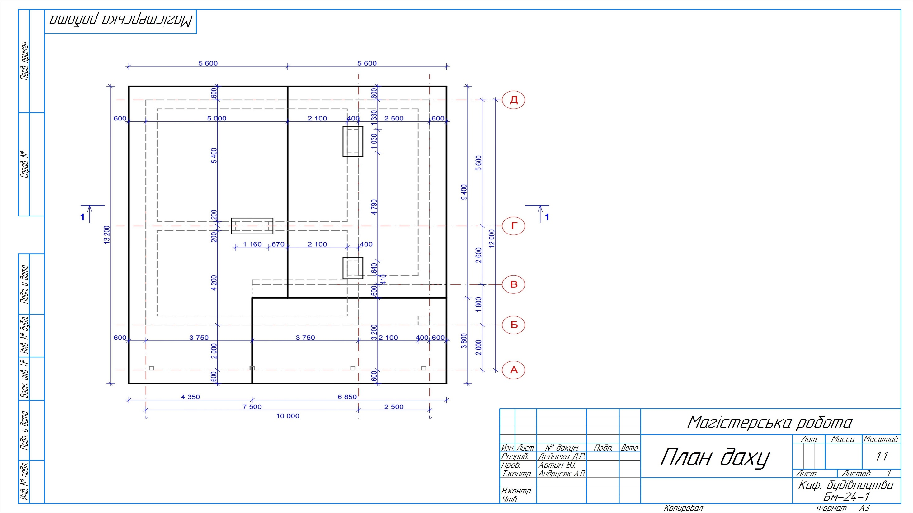

Slide 9
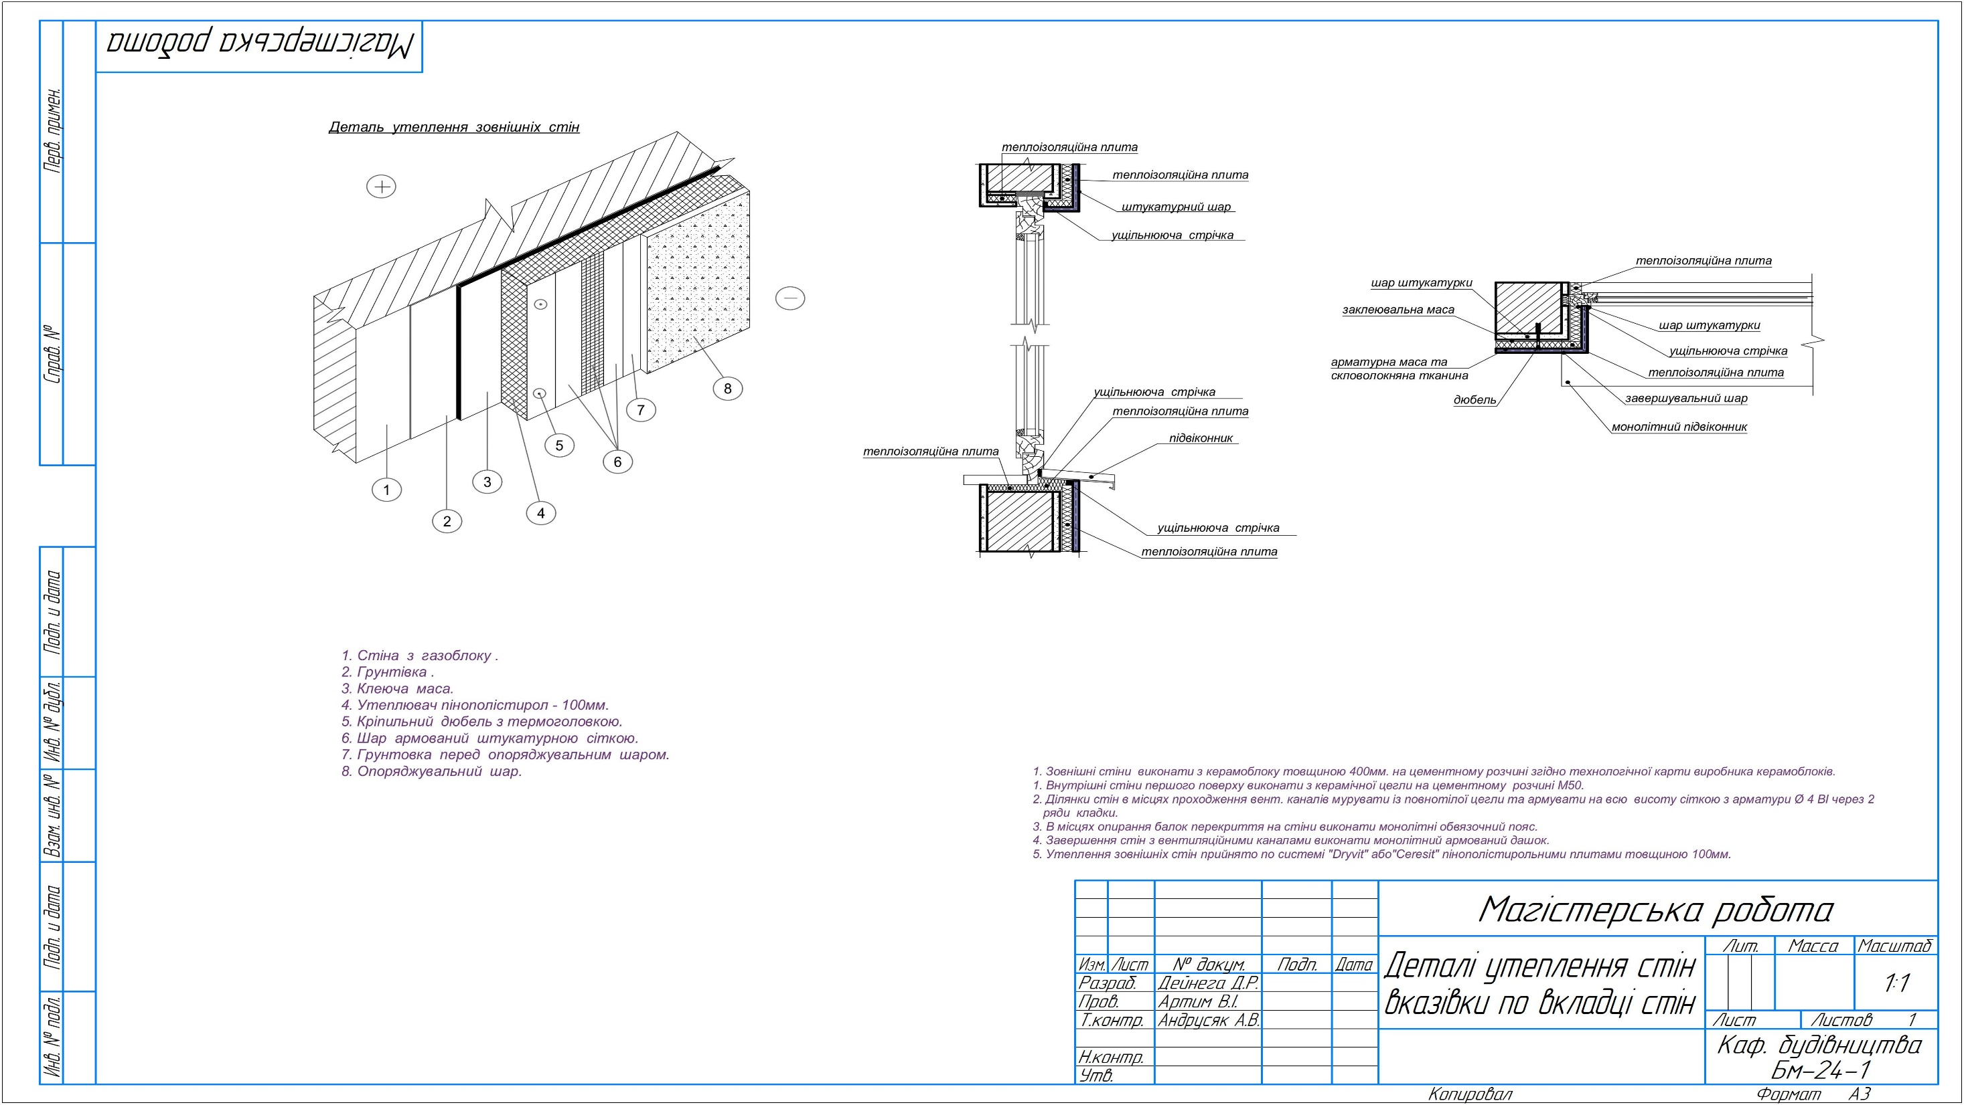

Slide 10
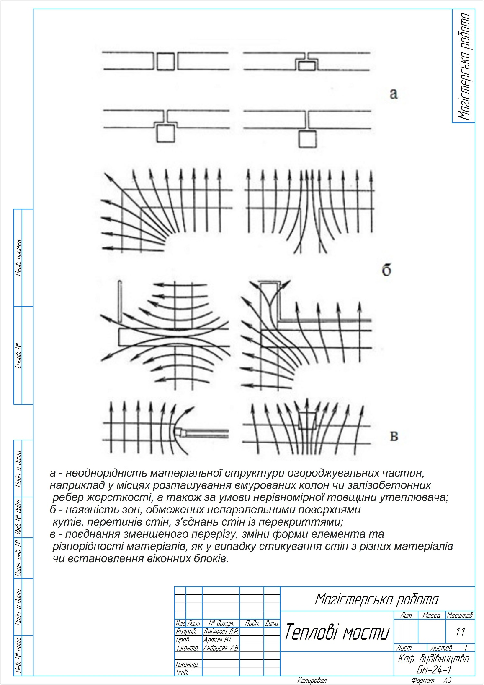

Slide 11
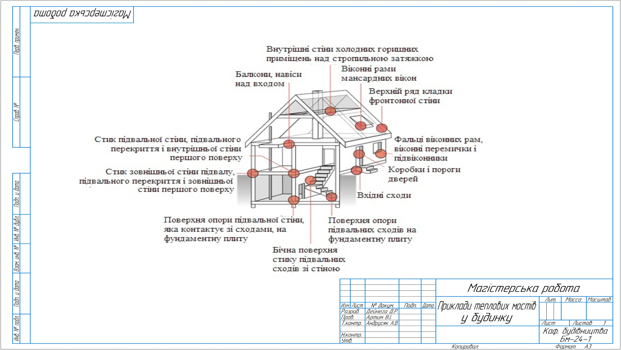

Slide 12
